Slide 1

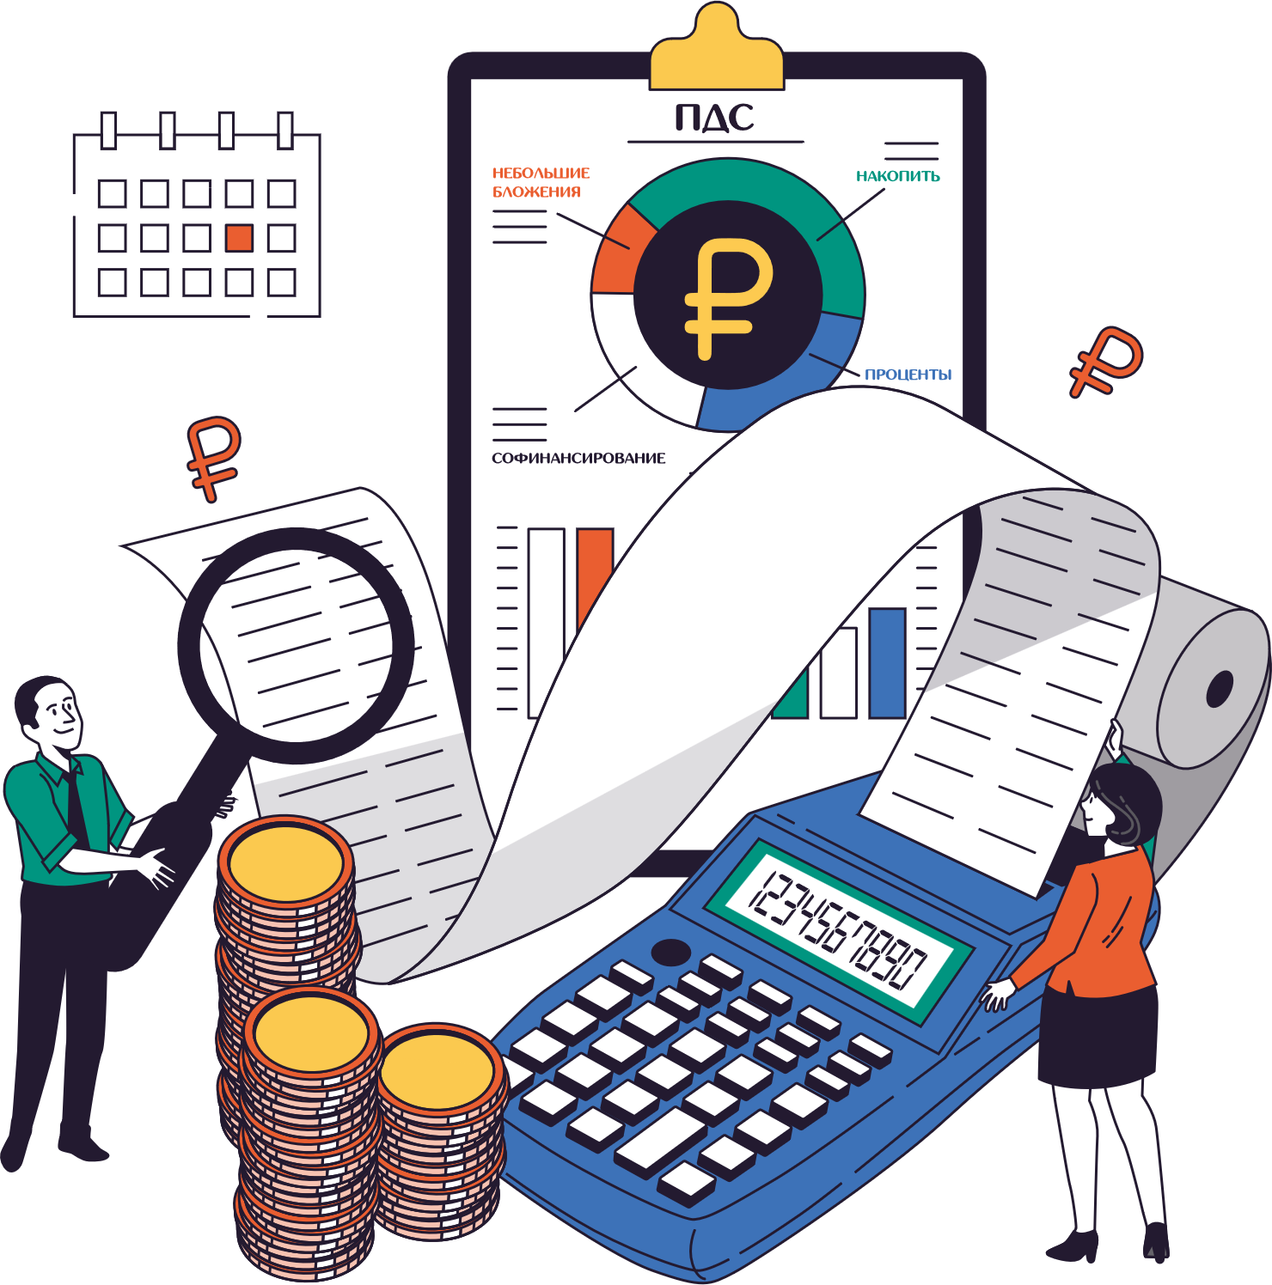
ПРОГРАММА
ДОЛГОСРОЧНЫХ
СБЕРЕЖЕНИЙ (ПДС)
+
КОРПОРАТИВНАЯ
ПЕНСИОННАЯ
ПРОГРАММА (КПП)
НОВЫЕ ВОЗМОЖНОСТИ
ДЛЯ РАБОТНИКА И РАБОТОДАТЕЛЯ

Slide 2




ЦЕННОСТИ, АКТУАЛЬНЫЕ
ДЛЯ КАЖДОГО ЧЕЛОВЕКА
Финансовое планирование
Рачительность
ПДС — универсальный надежный сберегательный продукт
Гарантированный
доход в будущем
Забота
о близких
Безопасность сбережений
Уверенность
в завтрашнем дне

Slide 3


ПРЕИМУЩЕСТВА ПДС
Гибкие условия Программы
Перевод пенсионных накоплений
Наследование – 100% средств на счете на этапе накопления и после назначения периодической выплаты
Для граждан
1967-1996 г.р.
Государственные гарантии сохранности - до 2,8 млн руб. на собственные средства и инвестиционный доход, сверх этой суммы гарантируется сумма взноса из ОПС и средства софинансирования
Софинансирование
государства
ежегодно до 36 000 ₽
в течение 10 лет
Долгосрочный
налоговый вычет
Гарантия безубыточности – НПФ
обязан обеспечить сохранность средств на счете
с суммы взносов
до 400 тыс. ₽ в год

Slide 4

ПРОГРАММА ДОЛГОСРОЧНЫХ СБЕРЕЖЕНИЙ (ПДС) – ЧТО ЭТО?
ПДС формируется за счет
Средства ПДС можно гибко использовать
Добровольных взносов гражданина
Средств пенсионных накоплений по ОПС
Софинансирования государства
(от 2 тыс. в год)
Взносов работодателей
Инвестиционного дохода
После 15 лет действия договора
При достижении 55 лет (женщины)
и 60 лет (мужчины)
В особых жизненных ситуациях

Slide 5

ВИДЫ ВЫПЛАТ ПО ПДС
Основания
для назначения выплат:
А
Срок участия в Программе не менее чем 15 лет
или
Б
Достижение возраста 55 женщины/60 мужчины
Варианты выплаты накоплений:
1
2
3
4
Периодические выплаты
Выплаты в особой жизненной ситуации
Выплата выкупной суммы
Выплата наследникам
Пожизненно
Периодическая выплата (срочная выплата)
Единовременно
(после 15 лет участия
или при возрасте 55/60, если сбережений на счете менее 412 тыс. ₽)
Дорогостоящие виды лечения
Потеря кормильца
За счет личных взносов участника ПДС
В случае смерти участника ПДС
(исключение — назначенная пожизненная выплата участнику ПДС

Slide 6


ПДС: СОФИНАНСИРОВАНИЕ
ВЗНОСОВ ГОСУДАРСТВОМ
РАЗМЕР СОФИНАНСИРОВАНИЯ В ЗАВИСИМОСТИ ОТ ДОХОДА ГРАЖДАНИНА В ПДС
Среднемесячный
доход
Соотношение
софинансирования
Начисления + взносы
Доход
на счете
до НДФЛ, тыс. руб.
Государство: участник
тыс. руб.
тыс. руб.
До 80
72
1 : 1
36 + 36 =
80 - 150
108
1 : 2
36 + 72 =
> 150
1 : 4
36 + 144 =
180

Slide 7


ПЕНСИОННЫЕ НАКОПЛЕНИЯ
У ГРАЖДАН 1967 – 1997 Г.Р.
Активное пополнение счетов граждан
МОРАТОРИЙ
2002
2014
2024
16% — страховые взносы работодателя в СФР
6% от заработной платы — отчисления
в накопительную часть пенсии (ОПС) — находятся в НПФ/СФР
22% — страховые взносы работодателя в СФР
Пополняется только инвестиционным доходом
Учитываются в рублях, а не в пенсионных коэффициентах
Дополнительное увеличение за счет материнского капитала
Ежегодное увеличение за счёт инвестиционного дохода НПФ
Наследуется на этапе накопления
Источник: СФР

Slide 8
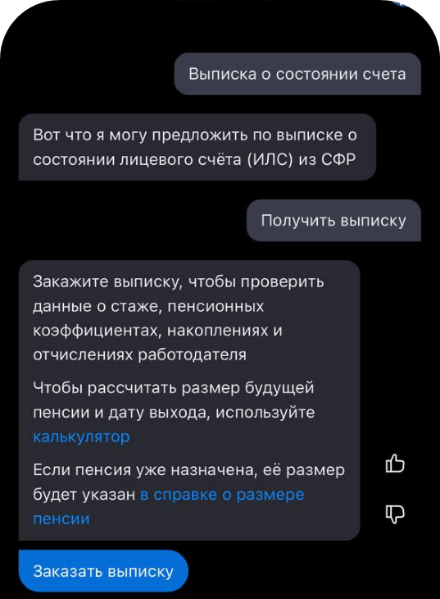

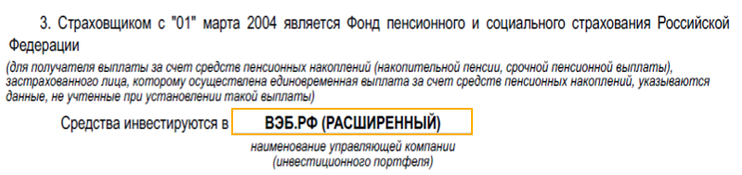
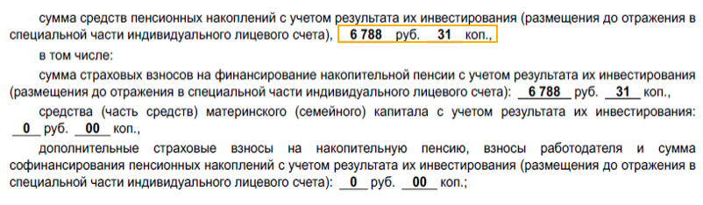
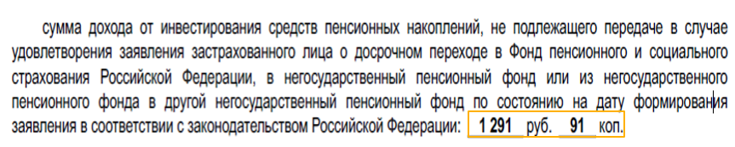

ПЕНСИОННЫЕ НАКОПЛЕНИЯ — СКОЛЬКО И ГДЕ НАХОДЯТСЯ?
Выписка поможет узнать:
1
в каком фонде находятся накопления
размер накоплений, включая суммы дохода, материнского капитала
и софинансирования
₽
2
₽
₽
₽
размер потерь
при досрочном переводе накоплений
в другой фонд
в текущем году
3
Запросите выписку
из СФР на Госуслугах
₽

Slide 9


Сравнение выплат по ОПС и ПДС
Условия выплат | Пенсионные накопления в ОПС (без перевода в ПДС) | Пенсионные накопления в ПДС (после перевода в ПДС)
Пожизненная выплата: если размер выплаты более 10% минимального прожиточного минимума пенсионера (более 412 тыс. руб. для 2025 г.)
Единовременная выплата: если размер пожизненной выплаты менее 10% минимального прожиточного минимума пенсионера при достижении возраста 55/60 (женщины/мужчины)
Единовременная выплата 100% средств через 15 лет от даты заключения договора
Срочная периодическая выплата
Выплата в особых жизненных ситуациях
Наследование средств, сформированных за счет средств работодателя в размере 6% от заработной платы

Slide 10

Основные шаги для вступления в ПДС
1
2
3
4
Принять решение
о подключении
к ПДС
Выбрать
НПФ
Заключить договор с НПФ:
Вносить взносы
в любом размере
и с любой периодичностью
лично в офисе НПФ
на сайте НПФ
в мобильном приложении НПФ
в офисе Агента (банк)
в мобильном приложении Агента
на портале «Госуслуги»*
*Примечание 1: законопроект №442970-8 принят ГД. С 1 октября 2025 г. заключить договор с НПФ и стать участником ПДС можно будет через портал «Госуслуги»

Slide 11







НЕГОСУДАРСТВЕННЫЙ ПЕНСИОННЫЙ ФОНД (НПФ) — ОПЕРАТОР ПДС
НПФ
Клиенты
направляют взносы в НПФ
Зачисляет
средства на счета
клиентов
Инвестирует средства в ценные бумаги
Распределяет доходы на счета клиентов
Высокая надежность отрасли НПФ
Контроль и надзор
Государственные гарантии (2,8 млн руб.)
Исполнение требований к составу и структуре портфеля, финансовой устойчивости и пр.

Slide 12
ДЛЯ ЧЕГО ПРОГРАММА РАБОТОДАТЕЛЮ
Элемент мотивации
и управления персоналом
Отнесение затрат на расходы
Отсутствие отчислений
в СФР
Программа позволяет гибко управлять персоналом:
Привлекать и удерживать лучших специалистов
Увязывать мотивационный пакет с результатами работы
Награждать отличившихся
Стимулировать сотрудников
к эффективной работе
Взносы на КПП и ПДС * в пределах
до 12% от ФОТ Компании относятся на расходы, уменьшающие налогооблагаемую базу по налогу
на прибыль (п. 16 ст. 255 НК РФ)
Взносы на КПП и ПДС *
не облагаются страховыми взносами
(ст. 422, п. 1, п.п. 5 НК РФ)
* для ПДС подготовлены и внесены в ГД поправки в НК РФ

Slide 13


ДЛЯ ЧЕГО ПРОГРАММА
РАБОТНИКУ
Личный дополнительный капитал
Вторая пенсия на 5 лет раньше государственной
Накопления формируются на личном счете Работника, а не в виде обязательств Компании перед ним в будущем
Возможность сохранить комфортный уровень жизни при выходе на пенсию и начать получать дополнительную пенсию в 55 лет (женщины) и 60 лет (мужчины)
Увеличение накоплений за счет Компании
Компания софинансирует взносы Работника.
По итогам года возможны дополнительные
взносы — бонус в зависимости
от стажа работы
Сохранность накоплений от инфляции
На накопления ежегодно начисляется
инвестиционный доход. Среднегодовая
доходность отрасли НПФ за последние 10 лет — инфляция + 1%

Slide 14





СРАВНЕНИЕ ПДС И КПП
только в КПП
только в ПДС
Условия определяет работодатель
Условия определяет Закон
Софинансирование
от работодателя
Софинансирование от государства
до 36 000 ₽
Повышающий коэффициент
в зависимости от кадровой политики предприятия
Софинансирование
от работодателя
Право на взносы работодателя при выполнении дополнительных пенсионных оснований
Возможность использования
в непредвиденных ситуациях

Slide 15


СИНЕРГЕТИЧЕСКИЙ ЭФФЕКТ
До 36 000 ₽ в год
софинансирование государства
Возврат
НДФЛ на личные взносы
КПП
+
ПДС
Возможен дополнительный
взнос от работодателя
NEW
Перевод в программу пенсионных накоплений ОПС
2,8 млн ₽
гарантии от государства

Slide 16
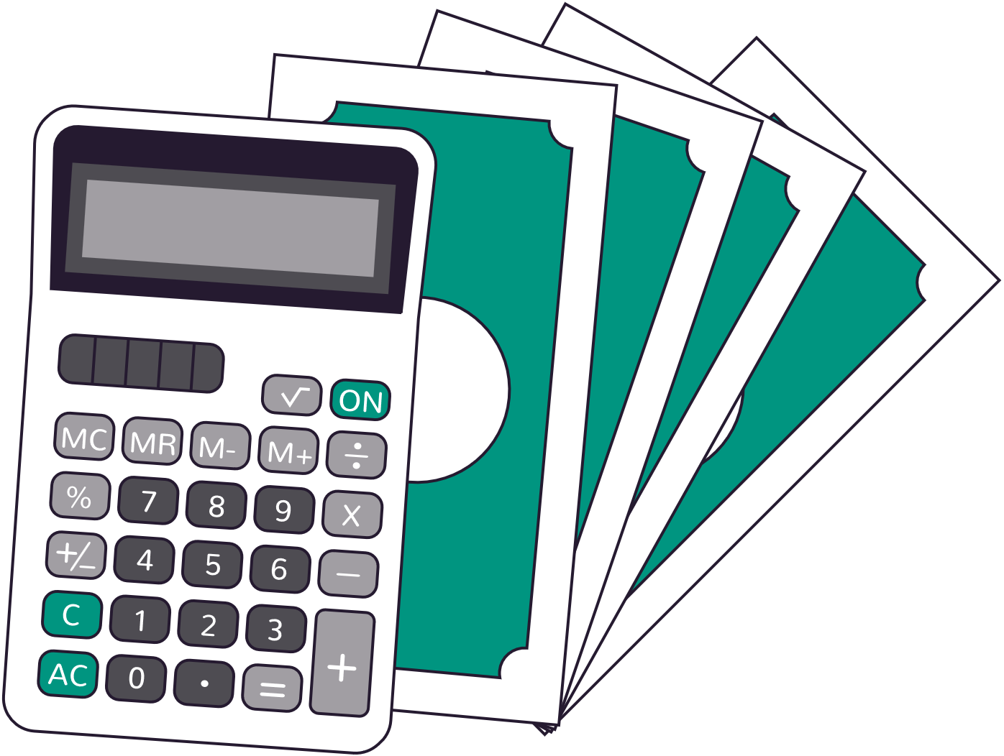
ПРИМЕР РАСЧЕТА СБЕРЕЖЕНИЙ ПО ПДС
Личные взносы
₽ 540 000
10
%
Расчетная ставка инвестдохода
Параметры клиента
Налоговый вычет
на внесенные взносы
Мужчина или женщина 40 лет
₽ 70 200
₽2 278 962
(реинвестирование
в ПДС)
Общая сумма накоплений
за 15 лет
₽ 3 тыс. / месяц
Размер взносов
15 лет
Инвест. доход
Софинансирование
₽ 1 308 762
Период накопления
₽ 360 000
Софинансирование
Размер выплат, получаемый в течение 15 лет — 12,6 тыс. руб. — в 4,2 раз больше ежемесячного взноса
Налоговый вычет
  *Расчет произведен при сроке софинансирования 10 лет

Slide 17

СРАВНЕНИЕ НАКОПЛЕНИЙ
В ПДС И ДЕПОЗИТЕ
Накопления в ПДС:
Ежемесячные взносы:
3 тыс. руб. в месяц
Ставка доходности:
10% годовых
Период накопления:
15 лет
2 279 тыс. руб.
Сравнение накоплений в ПДС и на депозите, в тыс. рублей
Личные взносы
Софинансирование (1:1)
Инвестиционный доход
Налоговый вычет
(реинвестирование в ПДС)
Депозит в банке:
1 254 тыс. руб.
Личные взносы
Инвестиционный доход

Slide 18

СРАВНЕНИЕ ПДС С ДРУГИМИ ФИНАНСОВЫМИ ПРОДУКТАМИ
Параметры/ финансовый продукт | Депозит в банке | НСЖ Накопительное страхование жизни | ПИФ паевые инвестиционные фонды | ИИС Индивидуальный инвестиционный счет | ПДС
Софинансирование |  |  |  |  | до 36 000 ₽ (при личных взносах от 2 тыс. ₽ в год)
Налоговый вычет (ежегодно) |  | Можно вернуть от 13% на уплаченные взносы до 150 000 ₽/год |  | Можно вернуть от 13% на уплаченные взносы до 400 000 ₽/год | Можно вернуть от 13% на уплаченные взносы до 400 000 ₽/год
Досрочная выплата | Досрочная выплата с потерей дохода | Досрочная выплата с потерей дохода | В любое время, но могут быть потери из-за снижения стоимости пая | В любое время, но могут быть потери из-за снижения стоимости активов | В особых жизненных ситуациях до 100%
Государственное страхование средств АСВ | 1 400 000 ₽ | 2 800 000 ₽ на личные взносы |  |  | 2 800 000 ₽ на личные взносы
Уровень риска | Низкий | Низкий | Высокий | Высокий | Низкий

Slide 19

ПРИМЕР ЭФФЕКТИВНОЙ ДОХОДНОСТИ ПО ПДС
%
Доход участника,
руб./мес.
Взносы участника,
руб./год
Софинансирование
государства
Налоговый
вычет
Инвестиционный
доход
Доходность
по программе за год
до ₽ 80 тыс.
36 тыс.
100%
13%
10%
+
+
123%
=
Увеличение личных
взносов в 4,22 раза (за 15 лет)
₽ 80-150 тыс.
72 тыс.
50%
13%
10%
+
+
73%
=
Увеличение личных
взносов в 3,32 раза (за 15 лет)
свыше ₽ 150 тыс.
144 тыс.
25%
13%
10%
+
+
48%
=
Увеличение личных
взносов в 2,87 раза (за 15 лет)

Slide 20

Информация об операторах
Программы долгосрочных сбережений
pds.napf.ru

